Slide 1
Perfiles ciudadanos de participación
Cinco maneras de participar en las elecciones federales, 2009 a 2024
Eje 1, Reto 1 · [NOMBRE DEL EQUIPO]
Borrador para revisión del equipo

Slide 2
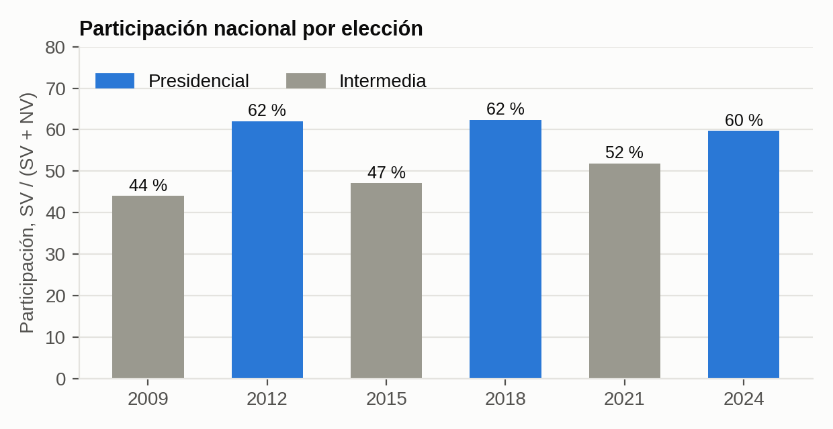
Seis elecciones, 32 entidades y una pregunta: ¿qué tipos de ciudadanía existen?
Fuente: Conteos Censales de Participación Ciudadana (INE), 2009 a 2024.
54,872,712 filas agregadas por sección, sexo y edad; sin datos personales.
Lista nominal de 2024: 98,330,348 personas.
Participación = SV / (SV + NV), sin las personas sin dato de voto.

Slide 3
El método: celdas demográficas agrupadas por su comportamiento
1. Unidad: celda = grupo de edad × sexo × tipo de sección × entidad.
2. Medida: participación de la celda menos la de su entidad, en cada elección.
3. Tres rasgos: nivel, brecha (presidencial menos intermedia) y tendencia.
4. K-means ponderado por lista nominal, semilla fija, k entre 4 y 6.
5. Validación: silhouette y estabilidad entre semillas y submuestras. Se eligió k = 5.
6. Presencia territorial: composición de cada sección, clave (entidad, sección).

Slide 4
Medir contra la propia entidad evita perfiles que son etiquetas de estado
Referencia | Perfiles | Entidades con más de 80 % en un perfil | Varianza de la brecha explicada por la entidad
Nacional (prueba de sensibilidad) | 4 | 10 de 32 | 74 %
Entidad (análisis principal) | 5 | 0 de 32 | 0.1 %
Con la referencia nacional, algunas entidades quedaban casi enteras en un perfil.
Una explicación posible es la concurrencia de elecciones locales; no se pudo verificar con estos datos.

Slide 5
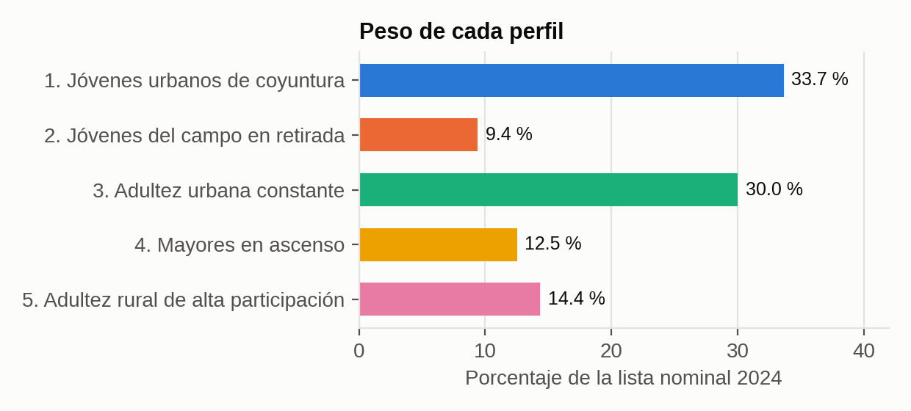
Cinco perfiles; los dos más jóvenes son la prioridad
34 % de la lista tiene el perfil 1, el más numeroso.
El perfil 2 pesa 9 % y es el que más cayó en presidenciales.
Los perfiles 3, 4 y 5 son de mayor edad y participan más.

Slide 6
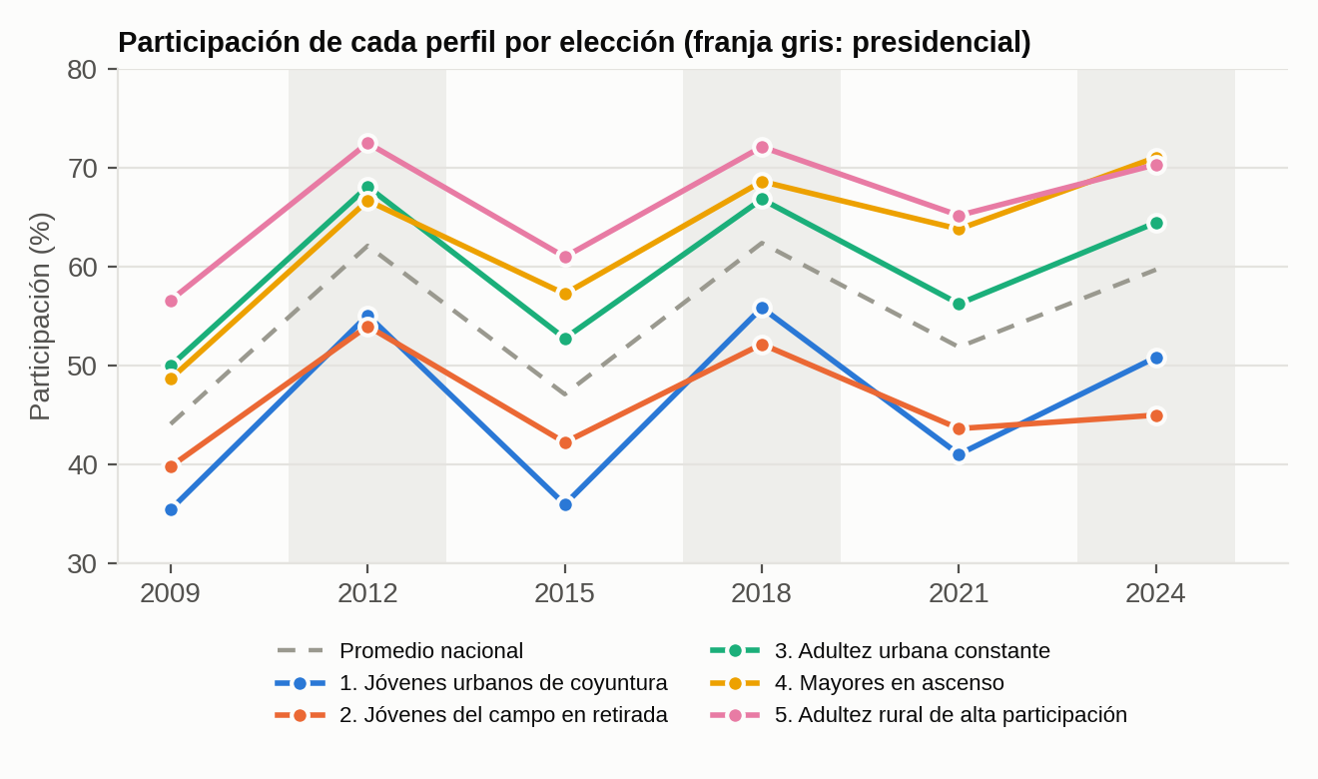
Se distinguen por cuánto participan y cómo cambia entre tipos de elección
Perfil 1: 16 puntos más en presidenciales que en intermedias.
Perfil 2: de 54 % (2012) a 45 % (2024).
Perfil 4: de 49 % (2009) a 71 % (2024).

Slide 7
Prioridad alta: jóvenes con participación desigual o en caída
1. Jóvenes urbanos de coyuntura
34 % de la lista; mediana 25-29 años
45 % mujeres; 95 % urbana
Participación 2024: 51 %
2. Jóvenes del campo en retirada
9 % de la lista; mediana 25-29 años
23 % mujeres; 2 % urbana
Participación 2024: 45 %

Slide 8
Prioridad media y mantener: adultez y vejez con participación alta
3. Adultez urbana constante
30 % de la lista; mediana 45-49 años
62 % mujeres; 83 % urbana
Participación 2024: 64 %
4. Mayores en ascenso
13 % de la lista; mediana 65-69 años
68 % mujeres; 62 % urbana
Participación 2024: 71 %
5. Adultez rural de alta participación
14 % de la lista; mediana 55-59 años
54 % mujeres; 30 % urbana
Participación 2024: 70 %

Slide 9
Una estrategia distinta para cada perfil, con indicador medible
Perfil | Prioridad | Objetivo | Indicador
1. Jóvenes urbanos de coyuntura | Alta | Reducir la brecha entre elecciones presidenciales e intermedias. | Participación de las personas de 20 a 34 años en la elección intermedia de 2027 frente a 2021.
2. Jóvenes del campo en retirada | Alta | Entender y frenar la caída sostenida de participación. | Participación del perfil en 2027 y 2030 frente a 2024.
3. Adultez urbana constante | Media | Conservar la participación y convertirla en un recurso cívico. | Aceptación de la invitación como funcionaria o funcionario de casilla.
4. Mayores en ascenso | Media | Sostener el aumento de participación facilitando el acceso. | Participación del perfil en 2027 frente a 2021 y casillas con acceso revisado.
5. Adultez rural de alta participación | Mantener | Mantener la participación más alta y apoyarse en sus redes comunitarias. | Participación del perfil en 2027 frente a 2021.

Slide 10
Limitaciones y próximos pasos
Sin escolaridad en la fuente; se usa sexo y no género.
Los perfiles describen franjas de edad, no a las mismas personas en el tiempo.
Las causas (elecciones locales, movilidad laboral) son hipótesis por verificar.
Pendiente: contrastar la participación nacional con la plataforma CCPC.
Siguiente paso: piloto en dos o tres entidades con las estrategias 1 y 2.

